Slide 1
Post-It Programmierung im Unterricht
Tillmann Heigel, 03.07.2014

Slide 2
Übersicht
GUI des Post-It Prototyps
Programmcode anschauen
Einsatz im Unterricht / in der Schule

Slide 3
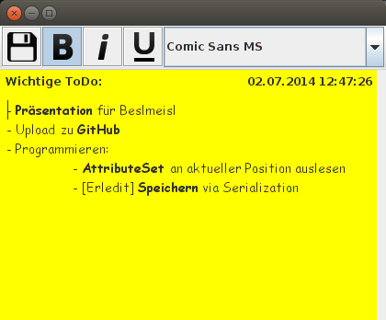
GUI des Prototyps
NotesFrame extends
javax.swing.JFrame

Slide 4
GUI des Prototyps
ToolBarPanel extends
javax.swing.JPanel

Slide 5
GUI des Prototyps
ToolBarPanel extends
javax.swing.JPanel
PostItPanel extends
javax.swing.JPanel

Slide 6
GUI (ToolBarPanel)
Jbutton saveButton
ToolBarPanel extends
javax.swing.JPanel
PostItPanel extends
javax.swing.JPanel

Slide 7
GUI (ToolBarPanel)
Jbutton saveButton
Jtogglebutton[s] bold/italic/…
ToolBarPanel extends
javax.swing.JPanel
PostItPanel extends
javax.swing.JPanel

Slide 8
GUI (ToolBarPanel)
Jbutton saveButton
Jtogglebutton[s] bold/italic/…
JComboBox fontsComboBox
ToolBarPanel extends
javax.swing.JPanel
PostItPanel extends
javax.swing.JPanel

Slide 9
GUI (PostItPanel)
Javax.swing.JTextField titleField

Slide 10
GUI (PostItPanel)
Javax.swing.JTextField titleField
Javax.swing.JLabel dateLabel

Slide 11
GUI (PostItPanel)
Javax.swing.JTextField titleField
Javax.swing.JLabel dateLabel
NotesTextPane extends Javax.swing.JTextPane

Slide 12
Programmcode
… in Eclipse …

Slide 13
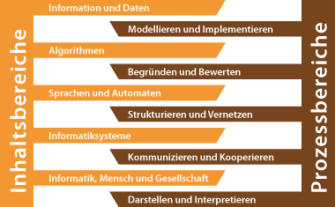
Bewertung (Bildungsstandards der GI)
Bereiche:

Slide 14
Bewertung (Bildungsstandards der GI)
Bereiche:

Slide 15
Prozessbereich
Problemanalyse: Untersuchung von Sachverhalten und Abläufen unter informatischer Perspektive mit Blick auf verallgemeinerbare und typische Bestandteile.
Modellbildung: Entwicklung von Ideen zur Problemlösung in einem zweckmäßigen Modell, das formal darstellbar ist und eine Realisierung mit einem Informatiksystem ermöglicht.
Implementierung: Umsetzung des Modells und Verarbeitung der entsprechenden Daten.
Modellkritik: Überprüfung der Angemessenheit der Lösung und Bewertung der erreichten Resultate.

Slide 16
Prozessbereich
Schwerpunkt können unterschiedlich gesetzt werden. Mein Vorschlag:
Problemanalyse (2 P)
Modellbildung (4 P)
Implementierung: (7 P)
Modellkritik: (3 P)

Slide 17
Prozessbereich
Schwerpunkt können unterschiedlich gesetzt werden. Mein Vorschlag:
Problemanalyse (2 P)
Modellbildung (4 P)
Implementierung: (7 P)
Modellkritik: (3 P)
Schriftlich in angemessener Form ein Ziel für die Implementierung formulieren: 1 Punkt
Besondere Herausforderungen bezüglich - GUI und
- TextFenster
erkennen: 1 Punkt
Gesamt: 2 / 16 Punkten

Slide 18
Prozessbereich
Schwerpunkt können unterschiedlich gesetzt werden. Mein Vorschlag:
Problemanalyse (2 P)
Modellbildung (4 P)
Implementierung: (7 P)
Modellkritik: (3 P)
Domänen-Modell via UML entwickeln: 2 Punkte
Korrektheit: 2 Punkte
Gesamt: 4 / 16 Punkten

Slide 19
Prozessbereich
Schwerpunkt können unterschiedlich gesetzt werden. Mein Vorschlag:
Problemanalyse (2 P)
Modellbildung (4 P)
Implementierung: (7 P)
Modellkritik: (3 P)
GUI’s: 3 (+2) Punkte
Implementierung JtextPane: 4 Punkte
Gesamt: 7 (+2) / 16 Punkten

Slide 20
Prozessbereich
Schwerpunkt können unterschiedlich gesetzt werden. Mein Vorschlag:
Problemanalyse (2 P)
Modellbildung (4 P)
Implementierung: (7 P)
Modellkritik: (3 P)
Manöverkritik. Was war gut? Was war schlecht? Wo gibt es noch mögliche Verbesserungen:
3 Punkte
Gesamt: 3 / 16 Punkten

